Slide 1
离散数学II ―图论第九讲
陈莉
清华大学软件学院
计算机辅助设计、图形与可视化研究所
2021年4月20日

Slide 2
第四章 平面图和图的着色
4.1 平面图
4.2 极大平面图
4.3 图的平面性检测
4.4 对偶图
4.5 点着色、色数与色数多项式
4.6 边着色
4.7 平面图的面着色

Slide 3
第四章 平面图和图的着色
4.1 平面图
4.2 极大平面图
4.3 图的平面性检测
4.4 对偶图
4.5 点着色、色数与色数多项式
4.6 边着色
4.7 平面图的面着色

Slide 4
平面图的基本概念
应用背景
实际问题中经常要求平面图：
高速公路设计、印刷电路设计
图的平面化问题：
一个图能否画在一个平面上，且任何边都不交叉
近些年来，特别是大规模集成电路的发展进一步促进了对平面图的研究

Slide 5
平面图的基本概念
(2) 平面图定义(定义4.1.1)
可嵌入平面、可平面图
若能把图G画在一个平面上，使任何两条边都不相交，就称G可嵌入平面，或称G是可平面图
平面图
可平面图在平面上的一个嵌入
非平面图
没有平面嵌入的图

Slide 6
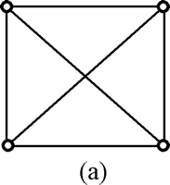
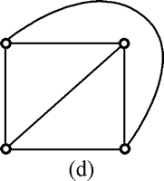
平面图的基本概念
实例
(d’)
平面图
画法不唯一.

Slide 7
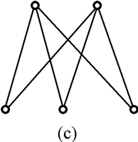
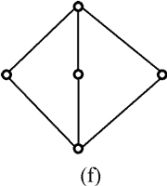
平面图的基本概念
实例
完全二部图K_{1,n}和K_{2,n}(n ≥ 1)也都是平面图

Slide 8
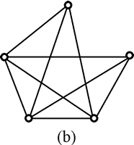
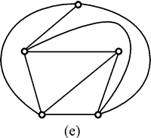
平面图的基本概念
实例

Slide 9
Jordon曲线
定义 一条连续的, 自身不相交的, 起点和终点相重合的曲线称为Jordon曲线。
设J是平面上的一条Jordon曲线, 平面的剩下部分被分成两个不相交的开集, 称为J的内部和外部, 分别记为intJ和extJ, 并且用IntJ和ExtJ表示它们的闭包. 显然IntJ∩ExtJ=J.
定理 连接intJ的点和extJ的点的任何连线必在某点和J相交。（Jordon曲线定理）

Slide 10
平面图的基本概念
试证明完全图K₅是非平面图.
证明：（反证法）
若有可能, 设G是对应K₅的一个平面图,
用v₁, v₂, v₃, v₄, v₅表示G的顶点.
∵ G是完全图, ∴ v_{i} v_{j}∈E(G), i≠j.
因此圈C= v₁v₂ v₃ v₁是一条平面Jordon曲线,
而点v₄必然在intC内或extC内.
设v₄∈intC, 则v₁ v₄, v₂ v₄, v₃ v₄把intC分成
三个区域：int C₁, int C₂, int C₃.
v₅必然在四个区域extC, int C₁, int C₂, int C₃之一.
若v₅∈extC, ∵ v₄∈intC, 从Jordan曲线定理知,
边v₄v₅必然在某点和C相交. 矛盾.
若v₅∈intC_{i}, 如v₅∈intC₁, ∵v₃∈extC₁,
∴ 边v₅v₃必然在某点和C₁相交. 矛盾.
intC₁
intC₃
intC₂

Slide 11
平面图的基本概念
定义4.1.2 设G是一个平面图，由它的若干边所构成的一个区域，若区域内不含任何结点及边，就称该区域为G的一个面或域;
其面积无限的面称为无限面或外部面;
面积有限的面称为有限面或内部面;
包围这个域的诸边称为该面的边界;
边界的长度称为该面的次数,记为deg(R);
如果两个域有共同的边界，就说它们是相邻的，
否则是不相邻的；
如果边e不是割边，则它必为某两个域的公共边界。

Slide 12
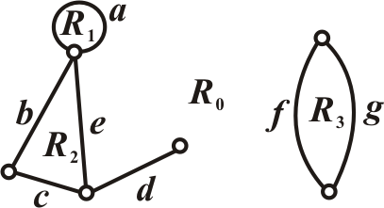
平面图的基本概念
例 右图有 个面
4
R₁的边界:
R₂的边界:
R₃的边界:
R₀的边界:
a
bce
fg
abcdde, fg
deg(R₁)=
deg(R₂)=
deg(R₃)=
deg(R₀)=
1
3
2
8

Slide 13

平面图的基本概念
注：边界元素可为初级回路、简单回路或复杂回路, 也可是它们的并。
右图为某图的平面嵌入, 有5个面。
面R₁, R₂, R₃, R₄的边界为圈
abdc, efg, h, kjl。
deg(R₁)=4, deg(R₂)=3,
deg(R₃)=1, deg(R₄)=3
其外部面R₀的边界由简单回路abefgdc和复杂回路kjihil组成, deg(R₀)＝13。

Slide 14
平面图的基本概念
定理4.1.4 平面嵌入图G中所有面的次数之和等于边数m的两倍, 即, Σ_{i=1..r}deg(R_{i}) = 2m(其中r为G的面数)。
证
∀e∈E(G),
若e为面R_{i}和R_{j}(i ≠ j)的公共
边界上的边时, 在计算R_{i}和R_{j}
的次数时, e各被计算1次;
当e只在某一个面的边界上出现时, 则为割边，在计算该面的次数时, e被计算2次;
所以, 每条边在计算总次数时, 都被计算2次。
因此, Σ_{i=1..r}deg(R_{i}) = 2m。

Slide 15
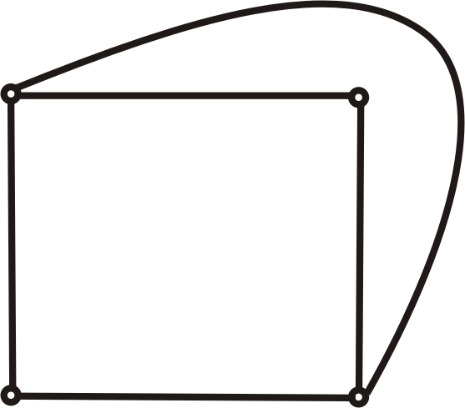
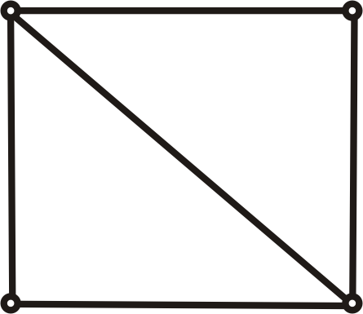
平面图的基本概念
例 右边2个图是同一
平面图的平面嵌入.
R₁在(1)中是外部面,
在(2)中是内部面;
R₂在(1)中是内部面, 在(2)中是外部面.
R₃
R₃
R₁
R₂
R₁
R₂
(1)
(2)
说明:
(1) 一个可平面图可以有多个不同形式的平面嵌入, 它们都同构.
(2) 可以通过变换(测地投影法)把平面图的任何一面作为外部面

Slide 16
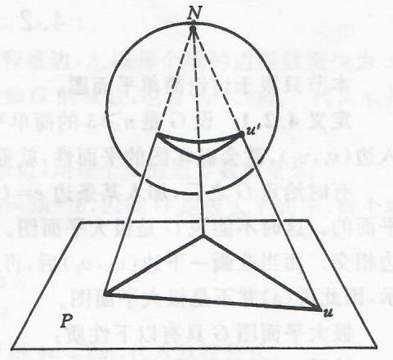
平面图的基本概念
地球仪上的世界地图是可平面图吗？
测地变换
– 设N是球面北极，平面P在球面下方，则平面任一点u与N的连线必过球面上的唯一点u'
– 球面上的点和平面上的点一一对应
平面上的一个域对应于球面上的一个域，而平面上的无限域对应于球面北极所在的内部域
通过测地变换可将平面图G的任何一个内部域可改换为无限域
一个图是可平面的等价于它是可球面的

Slide 17
欧拉公式
欧拉研究多面体时发现: 多面体顶点数减去棱数加上面数等于2。
后来又发现: 连通平面图的阶数, 边数, 面数之间也存在同样的关系。
定理4.1.5 (欧拉公式) 对于任意连通平面图G, 有n-m+r = 2。
其中: n, m和r分别为G的顶点数, 边数和面数。
证 对边数m进行归纳。
1) m = 0时
由G为连通图, 所以, G只能是一个孤立点, 结论显然成立。
2) 设m = k(k ≥ 1)时, 命题成立
3) 当m = k+1时
若G是树, 则 G中至少有一个叶结点。
设v为叶结点, 令G’ = G-v, 则G’仍然是连通图, 且G’的边数
m’ = m-1 = k。由归纳假设可知: n’ – m’ + r’ = 2
(其中n’, m’,和r’分别为G’的顶点数, 边数和面数)。
由n’ = n-1, r’ = r可得: n-m+r = (n’+1)-(m’+1)+r’ = n’-m’+r’ = 2

Slide 18
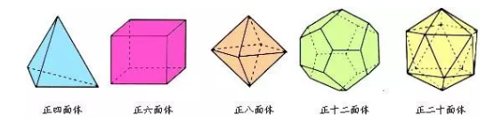
欧拉公式
定理4.1.5 (欧拉公式) 对于任意连通平面图G, 有n-m+r = 2。
其中: n, m和r分别为G的顶点数, 边数和面数。
证（续）
若G不是树, 则G中含圈, 设边e在G中某个圈上。
令G’ = G-e, 则G’仍连通, 且m’ = m-1 = k。
由归纳假设可知: n’ - m’ + r’ = 2。
由n’ = n, r’ = r-1可知:
n-m+r = n’-(m’+1)+(r’+1) = n’-m’+r’ = 2。

Slide 19
欧拉公式
推论4.1.1 (欧拉公式的推广) 对于具有k个连通分支的平面图G, 有: n-m+r = k+1(其中: n, m和r分别为G的顶点数, 边数和面数)
证
设G有k个连通分支G₁, G₂, …, G_{k}, G_{i}的顶点数, 边数和面数分别为n_{i}, m_{i}和r_{i}(i = 1..k)。
显然, m = Σ_{i=1..k}m_{i}, n = Σ_{i=1..k}n_{i}
由欧拉公式可知: n_{i}-m_{i}+r_{i} = 2 (i = 1..k) (1)
由于每个G_{i}有一个外部面, 且G只有一个外部面, 所以, G的面数r = Σ_{i=1..k}r_{i} - k + 1。
于是, 对上式(1)两边同时求和, 得:
2k=Σ_{i=1..k}(n_{i}-m_{i}+r_{i})=Σ_{i=1..k}n_{i} - Σ_{i=1..k}m_{i} + Σ_{i=1..k}r_{i} = n-m+r+k-1
所以, n-m+r = k+1。

Slide 20
欧拉公式
推论4.1.2 对一般平面图G，恒有n-m+r≥2
定理4.1.6 设简单连通平面图没有割边, 且每个域的边界数至少为t, 则
m≤t(n-2)/(t-2)
证
假设: 连通平面图G有r个面。
由定理4.1.4可知: 2m = Σ_{i=1..r}deg(R_{i}) ≥ t·r (1)
由欧拉公式可知: r = 2+m-n (2)
将(2)代入(1)中可得: 2m ≥ t(2+m-n)
因是简单图，无重边，t不为2
所以, 有: m ≤ (n-2)t/(t-2)。

Slide 21
欧拉公式
由定理4.1.6也可证明 K₅和K_{3,3}都不是平面图。
证明：
1) 假设: K₅是平面图。
由于K₅中无环和平行边, 所以, 每个面的次数t, 都有: t ≥ 3。
由定理4.1.6可知: 边数应满足
10 ≤ (5-2)3/(3-2) = 9。
这显然是矛盾的, 所以, K₅不是平面图。
2) 假设: K_{3,3}是平面图
由于K_{3,3}中最短圈的长度L ≥ 4, 于是, 边数9应满足:
9 ≤ (6-2)4/(4-2) = 8
这又是矛盾的, 所以, K_{3,3}也不是平面图。
m ≤ (n-2)t/(t-2)

Slide 22
第四章 平面图和图的着色
4.1 平面图
4.2 极大平面图
4.3 图的平面性检测
4.4 对偶图
4.5 点着色、色数与色数多项式
4.6 边着色
4.7 平面图的面着色

Slide 23
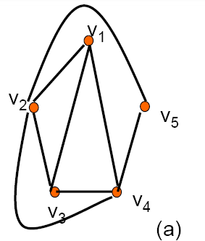
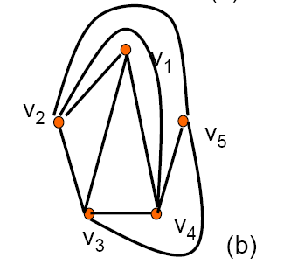
极大平面图
定义4.2.1设G为n≥3的简单平面图, 若在G的任意不相邻的结点u, v之间加边(u, v), 所得图为非平面图, 则称G为极大平面图。
图(a)中加入(v₃,v₅)总要与某些边相交
而当改画一下边(v₂,v₄)后，再加入(v₃,v₅)并没有破坏其平面性，如图(b)
因此说(a)并不是极大平面图

Slide 24
极大平面图
性质1：若简单平面图中已无不相邻顶点，则是极大平面图如K₁, K₂, K₃, K₄都是极大平面图。
性质2：极大平面图是连通的。
性质3：简单连通平面图G (n≥ 3)为极大平面图的充要条件
是每个面的次数均为3。
性质4：3r=2m, 其中m为边数，r为面数。

Slide 25
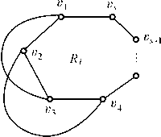
极大平面图
性质3：简单连通平面图G (n≥ 3)为极大平面图的充要条件是每个面的次数均为3。
证明：（必要性）
因为G是简单图，没有自环和重边，因此不存在边界数为1和2的域。设G存在面的次数大于3。
如图, 若v₁与v₃不相邻, 在R_{i}内加边(v₁, v₃)不破坏平面性, 这与G是极大平面图矛盾, 因此, v₁与v₃必相邻。类似地, v₂与v₄也必相邻。
于是, 必产生(v₁, v₃)与(v₂, v₄)相交于R_{i}的外部, 这就与“G是平面图”相矛盾, 所以, G中不存在次数大于3的面。
即G的每个面都由3条边所围, 也就是说, 各面的次数均为3。

Slide 26
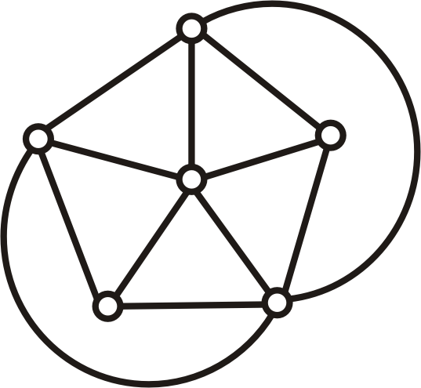
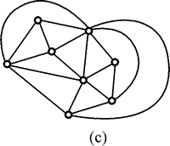
极大平面图
性质3：简单连通平面图G (n≥ 3)为极大平面图的充要条件是每个面的次数均为3。
u
证明：（充分性）
若G不存在不相邻的结点，结论显然成立。
若存在不相邻的结点，设为u,v，则u,v不可能
都在外部面R₀上(因为每个面的次数均为3）,
因此至少有一个结点如v不在R₀的边界上。
则与v关联的各边也不在R₀的边界上，
设G’=G-v,G’中存在原来含v的圈C，
因为u与v不相邻，所以u不在C上，
由Jordan定理知，若加边(u,v)必与C相交，
所以G为极大平面图。
v
v
u

Slide 27

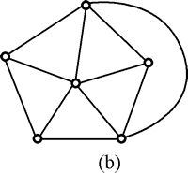
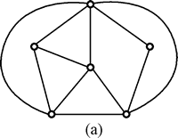
多选题
1分
下图中哪些是极大平面图？
A
B
C
提交

Slide 28
极大平面图
(2) 极大平面图的性质
定理4.2.2 设G是n(n ≥ 3)阶m条边的极大平面图, 则
m = 3n-6, r=2n-4。（性质5）
证
由于极大平面图是连通图, 由欧拉公式得:
r= 2+m-n (1)
由G是极大平面图，根据性质3可知:
G的每个面的次数均为3。
所以, 2m = Σ_{i=1..r}deg(R_{i}) = 3·r (2)
将上式(1)代入式(2), 整理后可得: m = 3n-6 (3)
(3)再代入(1)得: r=2n-4

Slide 29
极大平面图
(2) 极大平面图的性质
推论4.2.1 设G是n(n ≥ 3)阶m条边的简单连通平面图, 则
m ≤3n-6, r≤2n-4。
证
设G中没有割边，因为G中没有自环和重边, 所以每个域的边界数至少为3, 所以3r ≤2m, 代入欧拉公式:
r= 2+m-n
得： m ≤3n-6 ， r≤2n-4
如果G里有割边e, 由于e并不能增加G的面数，
也有3r < 2m，
代入欧拉公式即得以上结论

Slide 30
极大平面图
(2) 极大平面图的性质
例4.2.2 若简单平面图G有6个结点12条边，则每个域的边界数都是3。
证明
由于n=6,m=12，满足定理4.2.1(极大平面图G中有m=3n-6)
因此G是极大平面图，
故每个域的边界数都是3

Slide 31
极大平面图
(2) 极大平面图的性质
例4.2.3 若简单连通图G不含K₃子图，则有m ≤2n-4。
证明
显见每个域的边界数至少为4，
因此可得4r ≤2m
代入欧拉公式(m/2) ≥r = m-n+2即m≤2n-4

Slide 32
极大平面图
定理4.2.3 设G是简单连通平面图, 则G的最小度δ ≤ 5。
证 假设: G是n阶简单平面图。
当n ≤ 6时, 结论显然成立。
当n ≥ 7时
假设: δ ≥ 6。
由握手定理可知: 2m = Σ_{i=1..n}d(v_{i}) ≥ 6n。
因此, m ≥ 3n。这与推论4.2.1 “m ≤ 3n-6”相矛盾
所以, G的最小度δ ≤ 5。
定理4.2.2在图着色理论中占有重要地位。

Slide 33
极大平面图
(2) 极大平面图的性质
例4.2.4 结点数不超过11的简单平面图G一定存在
度小于5的结点。
证明：假定每个结点的度都不小于5，则5n≤2m
因为G是简单平面图，满足m≤3n-6
因此得n≥12，与已知矛盾
例4.2.5 所有完全图K_{n}(n≥7)不是平面图。
证明：因为K_{n}(n≥7)图每个结点的度都为≥6
由定理4.2.2 (简单平面图G中存在度小于6的结点)

Slide 34
极小非平面图
定义 若G是非平面图, 并且任意删除一条边所得图
为平面图, 则称G为极小非平面图.
说明:
K₅, K_{3,3}都是极小非平面图
极小非平面图必为简单图

Slide 35
第四章 平面图和图的着色
4.1 平面图
4.2 极大平面图
4.3 图的平面性检测
4.4 对偶图
4.5 点着色、色数与色数多项式
4.6 边着色
4.7 平面图的面着色

Slide 36
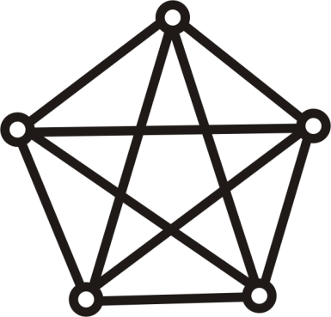
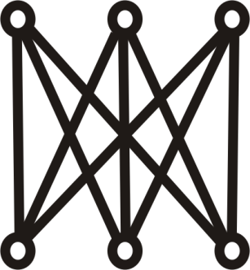
4.3 图的平面性检测
(1) 非平面图
定义
如果图G不能嵌入平面使得任意两边只能在结点处相交，那么G就称为非平面图。
怎样判断一个图为可平面图还是非平面图？
结点数最少的非平面图
K₅
边数最少的非平面图
K_{3,3}
K₅
K_{3,3}

Slide 37
4.3 图的平面性检测
(2) 平面图的判定
定理4.3.1 若图G是平面图, 则G的任何子图都是平面图。
K_{n}(n ≤ 4)和K_{1,n}(n ≥ 1)的所有子图都是平面图。
定理4.3.2 若G是非平面图, 则G的任何母图也都是非平面图。
推论4.3.1 K_{n}(n ≥ 5)和K_{3,n}(n ≥ 3)都是非平面图。
定理4.3.3 设G是平面图, 则在G中加重边或自环后所得图还是平面图。
定理4.3.3说明重边和自环不影响图的平面性, 因而在研究图是否为平面图时, 可不考虑重边和自环。

Slide 38
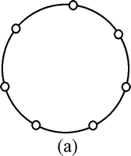
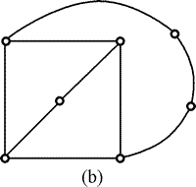
4.3 图的平面性检测
(2) 平面图的判定: 同胚的概念
定义4.3.1 设e=(u, v)为图G的一条边, 在G中删除e, 增加新的顶点w, 使u和v均与w相邻, 称在G中插入2度顶点w。
设w为G中一个2度顶点, w与u和v相邻, 删除w, 增加新边(u, v), 称为在G中消去2度顶点w。
定义4.3.2 若两个图G₁与G₂同构, 或通过反复插入或消去2度顶点后是同构的, 则称G₁与G₂是同胚的。
例：(a)与K₃同胚,
(b)与K₄同胚。

Slide 39
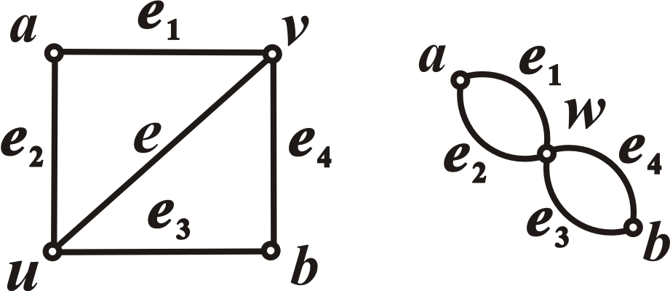
4.3 图的平面性检测
(2) 平面图的判定: 边收缩的概念
定义4.3.3 设e=(u, v)为图G的一条边, 在G中删除e, 增加新的顶点w, 使w关联除e外的u,v关联的一切边, 称为边e的收缩。
(3)
(4)

Slide 40
4.3 图的平面性检测
(3) 平面图的判定定理
库拉图斯基定理1 图G是平面图, 当且仅当G中不含与K₅和K_{3,3}同胚子图。
库拉图斯基定理2 图G是平面图, 当且仅当G中没有可收缩到K₅和K_{3,3}的子图。

Slide 41
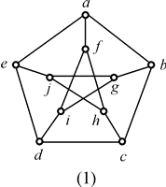
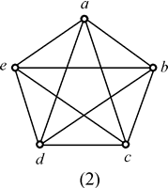
4.3 图的平面性检测
(3) 平面图的判定定理
例4.3.2 证明彼得松图不是平面图。
证:
将彼得松图顶点标顺序如右图(1)所示。在 图中将边(a, f), (b, g), (c, h), (d, i), (e, j)收缩后, 得到右图(2)。
它是K₅, 故彼得松图不是平面图。

Slide 42
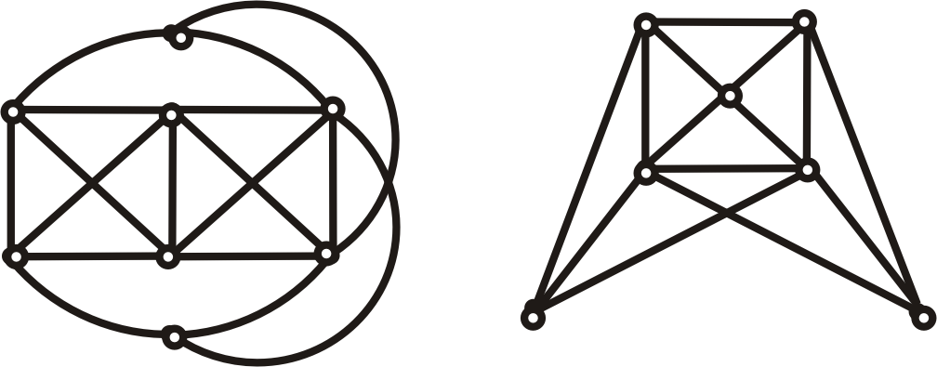
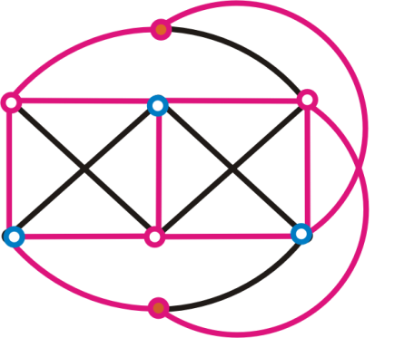
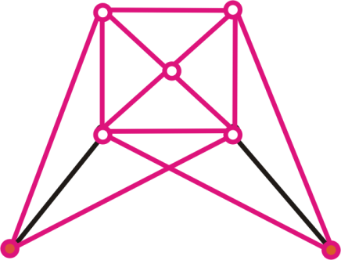
4.3 图的平面性检测
(3) 平面图的判定定理
例4.3.3 下面2个图是平面图吗？为什么？
与K_{3,3}同胚
也可收缩到K_{3,3}
与K₅同胚
也可收缩到K₅

Slide 43
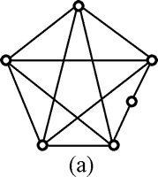
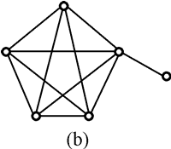
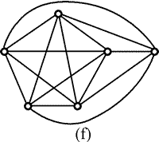
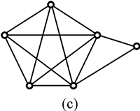
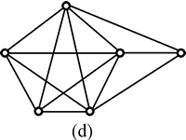
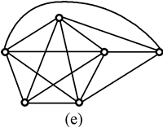
4.3 图的平面性检测
例4.3.4 对K₅插入2度顶点, 或在K₅外放置一个顶点使其与K₅上的若干个顶点相邻, 共可产生多少个6阶简单连通非同构的非平面图？
解
由于要求非平面图是6阶的, 用插入2度顶点的方法
只能产生一个非平面图, 如图(a)所示。
由于它与K₅同胚, 所以, 它是非平面图。
在K₅外放置一个顶点, 使其与K₅上的1个至5个顶点
相邻, 可得5个图(如图(b) ~ (f)所示)。
因包含K₅子图，故均为非平面图。

Slide 44
4.3 图的平面性检测
(3) 平面图判定的实用方法
步骤：
1.若G是非连通的，则分别检测每一个连通分支。
仅当所有的连通分支都是可平面的，G就是
可平面的
2.如果G中存在割点v，这时可将图G从割点处
分离，构成若干个不含割点的连通子图，或
称块，然后检测每一块。
G是可平面的当且仅当每一块都是可平面的
3.移去自环

Slide 45
4.3 图的平面性检测
(3) 平面图判定的实用方法
步骤：
4. 移去度为2的结点v_{i}及其关联的边，而在它的两个
邻点v_{j},v_{k}之间加入边(v_{j},v_{k}),原图是可平面的当且
仅当新图是可平面的(同胚操作）
5. 移去重边.
反复运用4、5。最后如下判断
a.若m<9或n<5，则G是可平面图
b.若m>3n-6， 则G是非平面图
c.不满足a和b，需要进一步测试
更实用有效的算法：
Demoucron, et al. DMP算法 1964 （见课本74-79）
Hopcroft, et al. O(n)

Slide 46
第四章 平面图和图的着色
4.1 平面图
4.2 极大平面图
4.3 图的平面性检测
4.4 对偶图
4.5 点着色、色数与色数多项式
4.6 边着色
4.7 平面图的面着色

Slide 47
4.4 对偶图
(1) 对偶图的定义
定义4.4.1 设G是平面图的某个平面嵌入, 构造G的对偶图G*如下:
1) 在G的面f_{i}中放置G*的顶点v_{i}*
2) 若e在G的面f_{i}与f_{j}的公共边界上, 做G*的边
e*(v_{i}*, v_{j}*)与e相交, 且e*不与其它边相交;
3) 若e在面f_{i}之内, 则e*(v_{i}*, v_{i}*)是以顶点v_{i}*为
端点的环，与e相交一次。
定义实际上给出了求图G的对偶图G*的方法，它也称为D (drawing)过程
注意：只有平面图才有对偶图

Slide 48
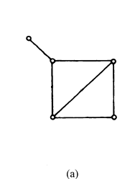
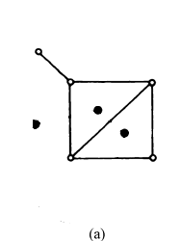
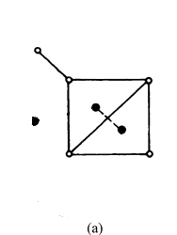
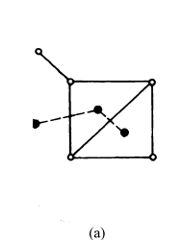
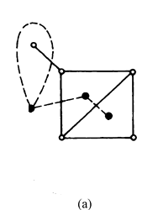
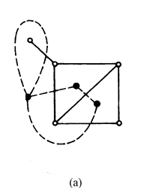
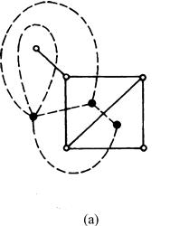
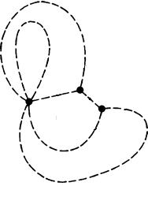
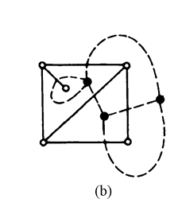
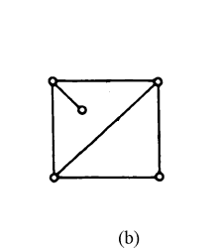
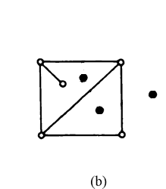
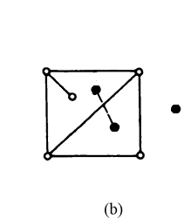
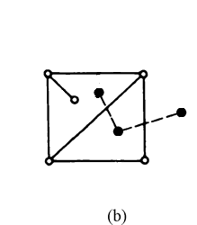
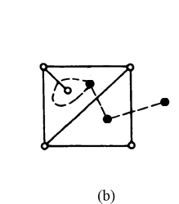
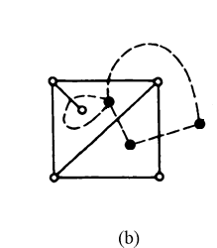
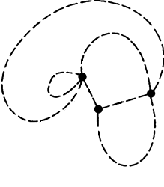
4.4 对偶图
(2) 对偶图的生成
例4.4.1 求对偶图
注意：同构的两个图, 对偶图不一定同构。

Slide 49
4.4 对偶图
(3) 对偶图的性质
性质4.4.1：如果G是平面图，G一定有对偶图G*,而且G*是唯一的
证明：由D过程即可得证
性质4.4.2：G*是连通图
证明：在平面图G里，每个域f都存在相邻的域
而且对G的任何部分域来说，都存在与它们之中某个域相邻的域
这样由对偶图的定义可知，G*连通

Slide 50
4.4 对偶图
性质4.4.3：平面连通图G与其对偶图G*的结点、边
和域之间存在如下对应关系
m=m*, n=r*, r=n*
性质4.4.4：设G*的顶点v_{i}*位于G的面R_{i}中, 则
d_{G*}(v_{i}*)＝deg(R_{i})
证明：设G的面R_{i}的边界为C_{i}, C_{i}中有k₁(k₁ ≥ 0)条桥,
k₂个非桥边。
于是, C_{i}的长度为k₂+2k₁, 即deg(R_{i}) = k₂+2k₁。
由“对偶图的定义”可知: k₁条桥对应v_{i}*处有k₁个环, k₂条非桥边对应与v_{i}*相邻的k₂条边。
所以, d_{G*}(v_{i}*) = k₂+2k₁ = deg(R_{i})。

Slide 51
4.4 对偶图
(3) 对偶图的性质
例4.4.2 图为一所房子的俯视图，设每一面墙都有一个门，问能否从某个房间开始过每扇门一次最后返回
解：做G的对偶图G*，
问题转化为G*是否存在欧拉回路。
容易看出，域f₁和f₂在G*中对应的结点度数为奇数，
因此不存在欧拉回路。
f₂
f₁

Slide 52
4.4 对偶图
性质4.4.5：设C是平面图G的一个初级回路，S*是G*
中与C的各边e_{i}对应的e_{i*}的集合，则S*是
G*的一个割集。
证明： C把G的域分成了两部分，因此E(G*)-S*把G*的结点分成不连通的两部分，由性质4.4.2(即G*是连通图)，G*这两部分分别是连通的，因此S* 是G* 的一个割集

Slide 53

4.4 对偶图
(3) 对偶图的性质
例4.4.3 设i,j是平面连通图无限域边界上的两个结点，求G中分离i,j的所有割集
解：在无限域中添加边(i,j)，
得到G_{1，}做G₁的对偶G₁*，
G₁*中除了(i’,j’)之外的从i’到j’的初级道路所对应的G的诸边都构成了G中分离i和j的割集

Slide 54
4.4 对偶图
(3) 对偶图的性质
定理4.4.1：G有对偶图的充要条件是G为平面图
证明：由性质4.5.1直接可得到充分条件。
必要性： 即非平面图没有对偶图。
由库拉图斯基定理，非平面图一定含有K₅和K_{3,3}同胚子图，故只需证K₅和K_{3,3}没有对偶图即可。
1) K₅中，m=10,n=5, r ≥ 7,
则如果有对偶图，m*=10,r*=5,n* ≥ 7,
K₅

Slide 55
4.4 对偶图
至少7个域
由于K₅型子图没有重边和自环， 故d(v_{i}*) ≥3，
∑ d(v_{i}*) ≥3*7>2m*
故含K₅型子图没有对偶图

Slide 56
4.4 对偶图
定理4.4.1：G有对偶图的充分条件是G为平面图
证明（续）：
2) K_{3,3}中，m=9,n=6,r ≥ 5,
则如果有对偶图中，m*=9,r*=6,n* ≥ 5,
由于K_{3,3}中每个面的边界至少为4，
故d(v_{i}*) ≥4，
∑ d(v_{i}*) ≥4*5>2m*
故含K_{3,3}型子图没有对偶图。

Slide 57


















4.4 对偶图
(3) 自对偶图
定义4.4.2 设G*是平面图G的对偶图, 若G*≅G, 则称G为自对偶图。

Slide 58

4.4 对偶图
(3) 自对偶图
在n-1(n ≥ 4)边圈C_{n-1}内放置一个顶点, 使该顶点与C_{n-1}上的所有顶点均相邻。所得n阶简单图称为n阶轮图。
轮图都是自对偶图。

Slide 59
第四章 平面图和图的着色
4.1 平面图
4.2 极大平面图
4.3 图的平面性检测
4.4 对偶图
4.5 点着色、色数与色数多项式
4.6 边着色
4.7 平面图的面着色

Slide 60
图的着色
图着色问题(Coloring of Graph)的研究起源于四色猜想。
四色问题是图论中最著名、最难的问题之一。
四色猜想：在平面上的任何一张地图总可以用至多四种颜色给每一个国家染色，使得任何相邻国家（公共边界上至少有一段连续曲线）的颜色是不同的。
1852年Guthrie兄弟在通信中提出，
1872年Cayley在伦敦数学会上宣布了这个问题
Kempe和Tait分别在1879和1880声称证明了这个问题
Heawood和Petersen分别在1890和1891指出他们证明有误
1976年Appel和Haken借助计算机用了1200多个小时证明了四色猜想成立。至今仍没有不借助计算机的数学证明。

Slide 61
图的着色
(1) 定义
例：6种货物要存放在仓库里，其中一些货不能放在同一个仓库里。它们之间关系如图所示，其中e=(i,j)表示i和j不能放在同一个库房。那么至少要多少个库房才能存放呢？
A
1
B
1
2
F
C
3
E
2
3
D

Slide 62
图的着色
图着色问题(Coloring of Graph)的研究起源于四色猜想
着色问题包含
点着色
边着色
平面图的面着色
注意：很多问题可转化为着色问题，
虽然表面上和着色没有关系

Slide 63
顶点的着色
(1) 定义
定义4.6.1 给定图G，满足相邻结点着以不同颜色的最少颜色数目称为G的色数，记为γ(G);
若能用k种颜色给G的顶点着色, 则称对G进行了k着色, 也称G是k-可着色的。
G是k-可着色的，相当于把G的顶点分成k个独立集的一个分类(V₁, V₂, …, V_{k})
G是k-色的 ⇔ G的简单图是k-色的.

Slide 64
顶点的着色
(2) 特例图的色数
一些熟悉的图的色数比较容易确定：
1. γ(G) = 1, 当且仅当G是零图。
2. γ(K_{n}) = n。
3. G= K_{n}-e, γ(G) = n-1
4. G是2n个结点的回路， γ(G) = 2
5. G是2n+1个结点的回路， γ(G) = 3
6. 奇阶轮图的色数均为3, 而偶阶轮图的色数为4。
7. 设G中至少含一条边, 则γ(G)=2, 当且仅当G为二分图。
8. G是n(n≥2)个结点的树， γ(G) = 2

Slide 65
顶点的着色
(2) 特例图的色数
定理4.6.1 一个非空图G, γ(G)＝2当且仅当它没有
奇回路
证明
充分性(构造法)
在G中确定一个林T’，其每个连通子图都是树T，γ(T)＝2
由于每个回路都是偶回路，所以加入每一条余树边都不会使结点着色发生变化，因此γ(G)＝2
必要性(反证法)
如果G中有奇回路，则γ(G) ≥3，矛盾
推论：二分图中的回路都是偶回路

Slide 66
本堂小结
4.1 平面图
4.2 极大平面图
4.3 图的平面性检测
4.4 对偶图
4.5 点着色

Slide 67
作业
课本P87，习题四第 3,7题

